Slide 1

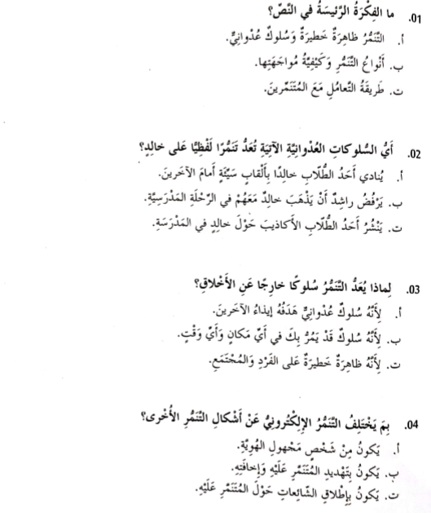
حل النشاط صفحة 109

Slide 2
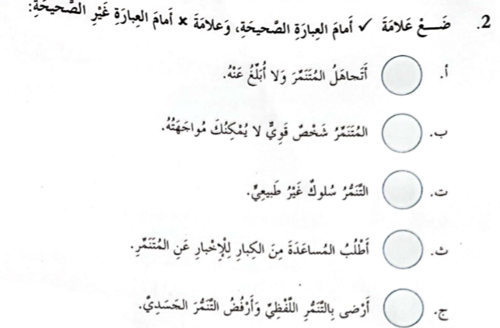
حل النشاط صفحة 110

Slide 3
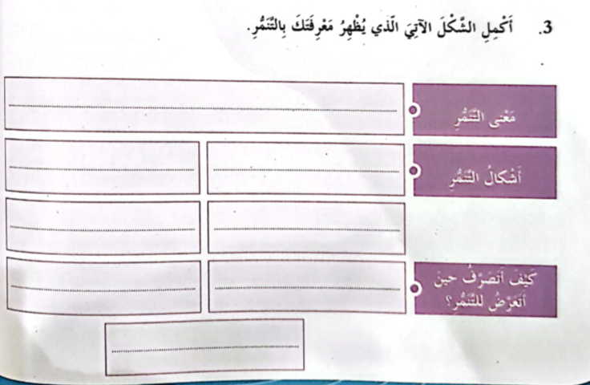
حل النشاط صفحة 110
سلوك عدواني متكرر يسبب الأذى للاخرين
اللفظي الجسدي
الاجتماعي الالكتروني
اخبر والدي اخبر معلمتي
اواجهه المتنمر

